Slide 1

INDUSTRIE 4.0
Sous la direction de : M. Yves ETERNOT
Présenté par : BOU SABA Elie et KAYO William
Mercredi 17 Novembre 2021

Slide 2
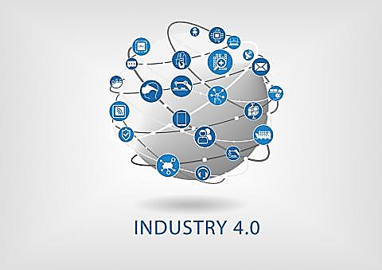
PLAN
Introduction Générale
Définition de l’industrie 4.0
Différentes technologies de l’industrie 4.0
1. La continuité numérique
2. La réalité augmentée
3. Internet des objets industriel.
4. Big Data
5. Usine intelligente (Smart factory)
6. La robotique industrielle
7. La 5G
III. Plans Gouvernementaux
IV. Avenir de l’industrie 4.0 : Notre Avis
Conclusion générale

Slide 3
Introduction générale
1ère révolution 1765
La production mécanique
2ème révolution 1870
3ème révolution 1969
4ème révolution 2021
La production de masse
La production automatisée
Nouvelles technologies

Slide 4

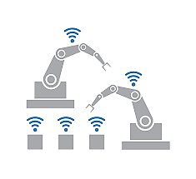

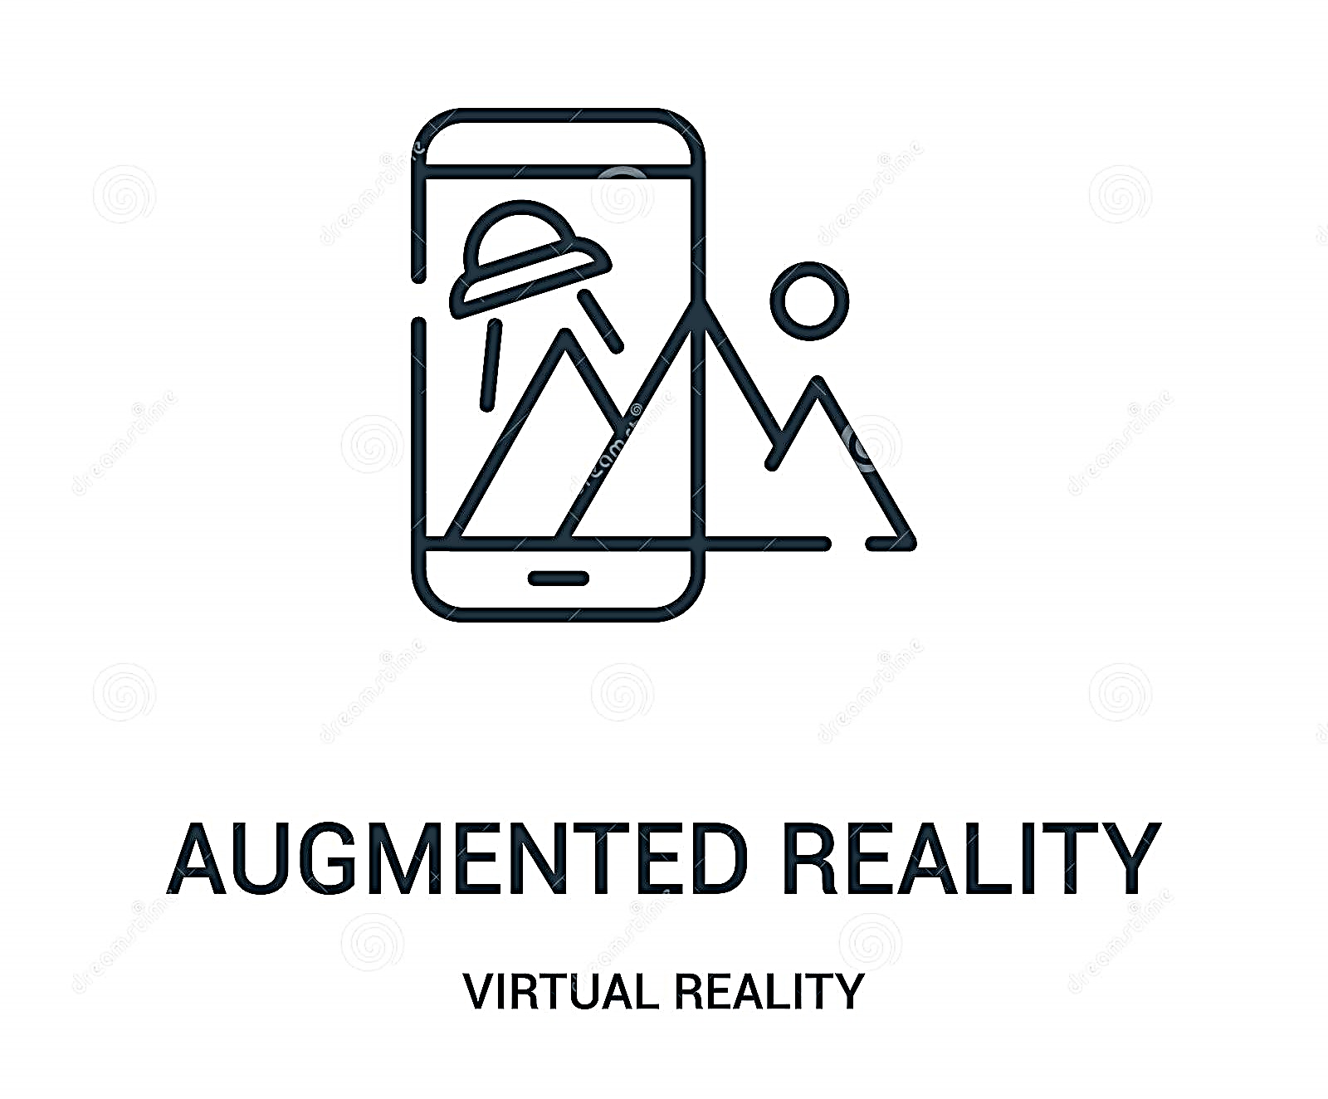

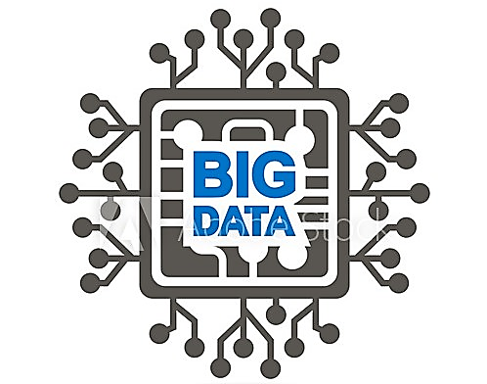

Définition de l’industrie 4.0
Génération avancée d’usines automatisées.
Ensemble d’opérateurs et de machines connectées.
Production plus efficace et moins coûteuse.
INDUSTRIE
4.0

Slide 5

Différentes technologies de l’industrie 4.0
Continuité numérique
● Informations sur un produit tout au long de son cycle de vie.
● Connaissance du produit de sa phase de concept jusqu’à
sa maintenance chez le client.
Avantages :
- Produits de meilleure qualité.
- Augmenter l’efficacité des produits.
- Optimiser le cycle de vie global du produit

Slide 6
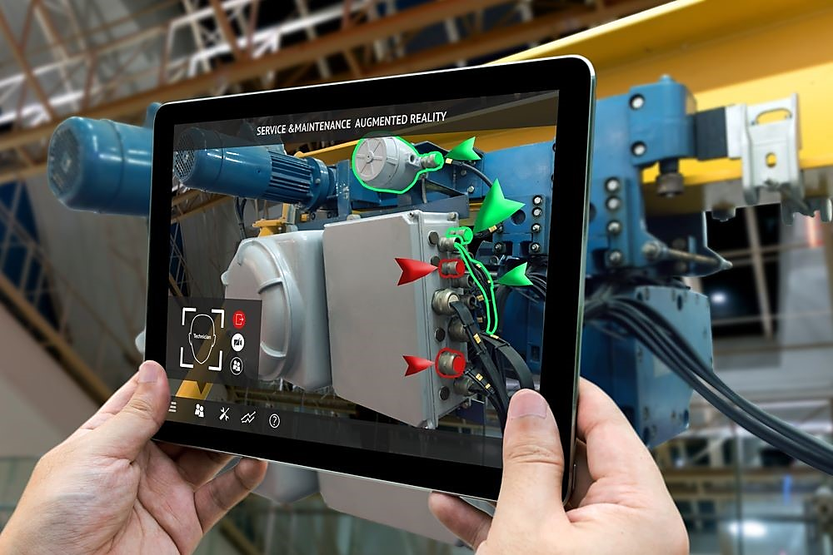
Réalité augmentée
Superposition d'images virtuelles aux images réelles et ajout des éléments virtuels en 3D dans notre champ de vue.
Un soutien considérable aux travaux de maintenance.
Réduction des erreurs potentielles dans les travaux
de maintenance.

Slide 7


Internet des objets industriel
Intelligence
artificielle
Cybersécurité
Cloud computing
Surveiller le processus global de fabrication en temps réel

Slide 8
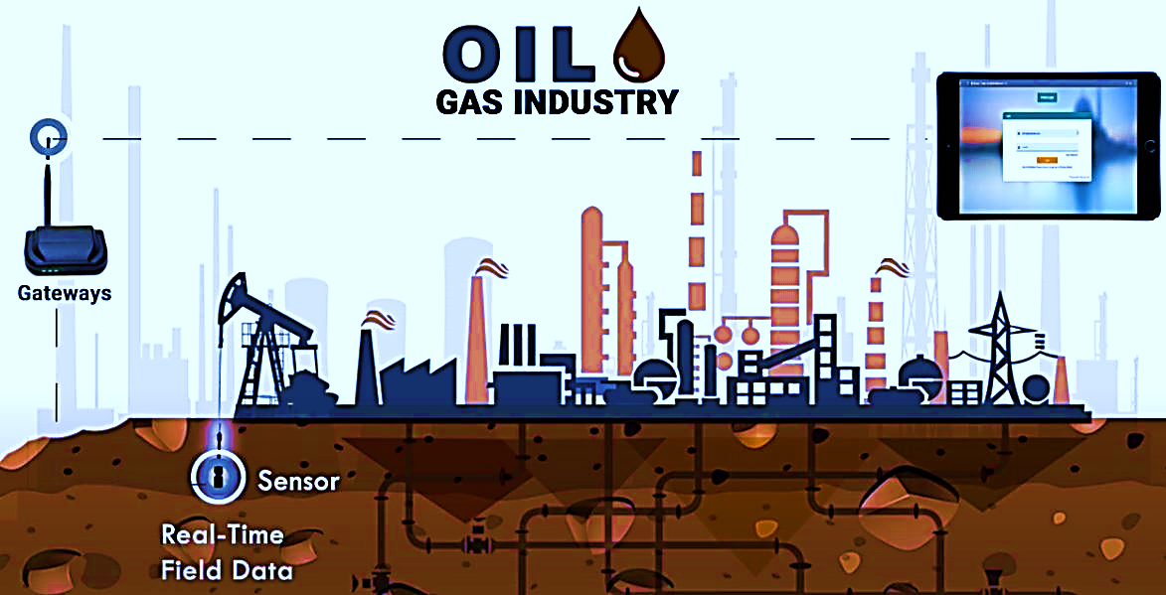
Solution intelligente pour l'industrie pétrolière et gazière
Suivi et gestion à distance.
Capteurs qui transmettent données en temps réel.
Une analyse prédictive et une maintenance préventive

Slide 9
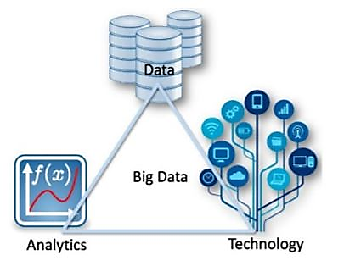
Big Data
Ensemble massive de données provenant d’une gamme
d’applications cloud, de capteurs, de caméras, etc…
Aide les entreprises à découvrir des variables cachées provoquant des goulots d'étranglement dans la production dont ils ignoraient même l'existence.
Analyse des mégadonnées pour automatiser la gestion
de la production.

Slide 10
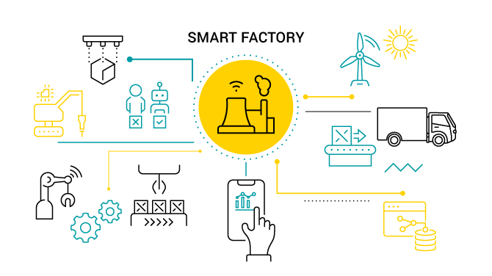
Usine intelligente (Smart factory)
Les usines intelligentes connectent les mondes numérique et physique afin de surveiller
l'ensemble du processus de production.
1
Utilise des appareils, des machines et des systèmes de production connectés pour collecter et partager des données.
2
Les données collectés sont utilisées pour prendre les bonnes décisions visant à améliorer le processus de fabrication tout en réduisant les problèmes pouvant survenir.
3

Slide 11
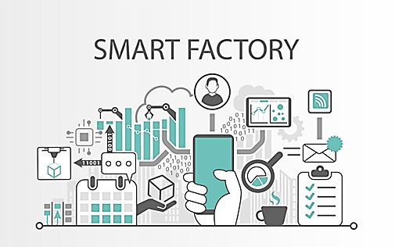
Caractéristiques de l’usine intelligente
Connectivité
Transparence
Récupération de données des équipements d’une manière continu.
01
03
Outils en temps réel pour soutenir la prise des décisions d’une manière rapide.
Optimisation
Agilité
Diminution du coût de production et application d’une production automatisée.
02
04
Planning et changements flexibles
Notes:
Proactivite : Identification et resolution predictive des anomalies

Slide 12
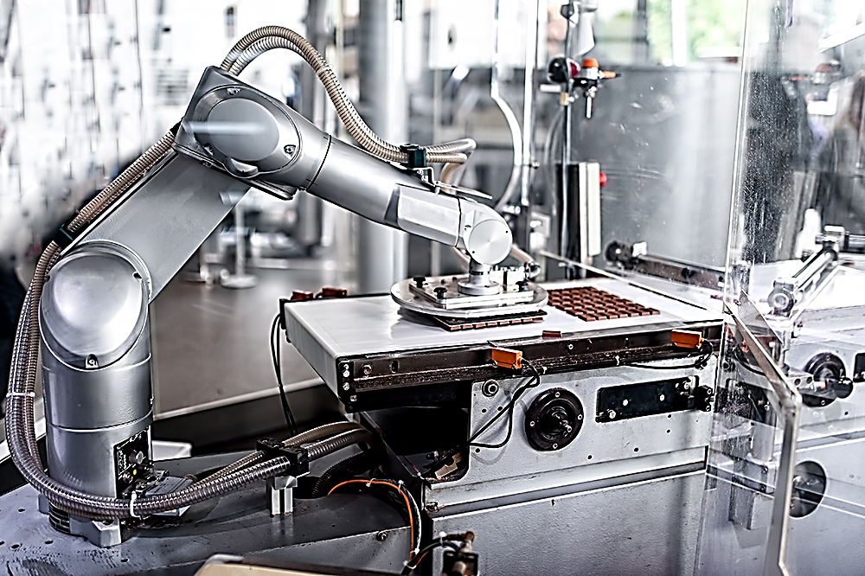
La robotique industrielle
Robots plus agiles, autonomes et intelligents capables de mettre en œuvre des innovations industrielles
Achever les tâches délicates où l’homme ne peut pas les réaliser ou aussi pour réaliser des tâches répétitives.
En France, 177 robots pour 10 000 employées
Notes:
COBOT Collaborative Robot > Combiner lq creativite de lhoe a la precision et lq vitesse dexecution du robot

Slide 13
Quelques avantages
Amélioration de la qualité des produits fabriqués
Temps d’exécution rapide des tâches
Réduction des risques
Optimisation et maximisation de la production

Slide 14

Automatiser les opérations de bout en bout et de configurer ou d'éliminer pratiquement de nouvelles lignes de produits ou des usines entières.
Interconnecter les différents technologies de manière rapide, souple et sûre, en fournissant le support nécessaire à la croissance massive de l'IoT dans une industrie intelligente

Slide 15


Plans Gouvernementaux
Advanced Manufacturing Partnership (AMP)
High-Tech Strategy 2020.
La nouvelle France industrielle.
Usines du future.

Slide 16
Avenir de l’industrie 4.0 : Notre Avis
L’industrie 4.0 n’est elle pas un investissement très lourd?
Une destruction massive d’emplois a envisagé?
Les usines connectées sont la solution?

Slide 17
CONCLUSION
Comme cliff Justice associé de KPMG l’a dit : « l’Industrie 4.0 n’automatise pas les gens, elle augmente leur potentiel »

Slide 18

Merci de votre attention

